Slide 1
第12章 仓储综合分析

Slide 2
教学标准
1.了解仓库中主要生产要素的作用，并能够计算出个生产要素工作时长。
2.了解多元线性回归的方法，能够根据SPSS输出的结果写出产能与资源的数学关系式，并解释资源系数的含义。
3.掌握仓储运营综合评价体系构建的方法和应用价值能够运用对比分析法对仓储运营综合评价体系中的数据进行解读。
教学目标
1.掌握设备利用率的计算方法，能够根据设备运行的数据，计算每自然小时的设备整体利用率和每日设备利用率的均值和峰值，能够根据设备利用率的数据判断仓库中设备利用情况。
2.利用多元线性回归拟合生产资源与产能的数量关系模型，并结合情景分析方法对资源进行合理配置。
教学重点
1.多元线性回归的方法及模型结果的检验。
2.掌握仓储综合评价体系中指标选取的原则、综合评分的确定。
教学难点

Slide 3
课程目录
12.1 生产要素分析
12.2 仓储综合评价体系的构建与实例

Slide 4
Part 01
生产要素分析
自动化仓库的主要生产要素
生产要素的工作时长分析
利用多元线性回归拟合生产资源与产能的数量关系

Slide 5
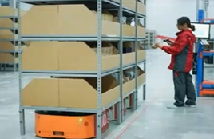
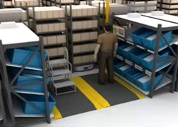
12.1 生产要素分析
12.1.1 生产要素分析自动化仓库的主要生产要素
自动化仓库的主要生产要素介绍
思考:自动化仓库中重要的生产要素有哪些?他们各自起到怎样的作用?
自动化仓主要生产要素:
自动化仓库中主要包括工作人员、工作站和设备单元三种类型的生产要素
工作人员，在仓库中有执行各种作业的人员，如拣货员、打包员等
工作站，工作站是工作人员作业的工作平台。工作站通常有工作所需的设备资源。
设备单元，如搬运AGV、分拣AGV、穿梭车、堆垛机、机械臂等
图1工作人员
图2工作站
图3设备单元-AGV
思考:如何度量各生产要素的工作时长和使用情况?

Slide 6
12.1 生产要素分析
12.1.2 生产要素生产要素的工作时长分析
工作站的使用时长度量
思考：如何考核工作人员的工作时长呢？？
任务编号 | 任务类型 | 工作站编号 | 工作人员 | 任务开始时间 | 任务结束时间 | 任务时间差（秒）
9 | 出库 | 2108 | C | 2019/10/01 07:12:56 | 2019/10/01 08:02:38 | 2982
10 | 出库 | 2108 | C | 2019/10/01 08:24:48 | 2019/10/01 08:45:01 | 1213
11 | 出库 | 2108 | C | 2019/10/01 08:26:37 | 2019/10/01 08:58:11 | 1894
12 | 出库 | 2108 | C | 2019/10/01 10:02:47 | 2019/10/01 10:09:02 | 375
14 | 出库 | 2108 | C | 2019/10/01 10:56:38 | 2019/10/01 11:22:29 | 1551
13 | 出库 | 2108 | C | 2019/10/01 11:17:38 | 2019/10/01 11:19:22 | 104
15 | 出库 | 2101 | D | 2019/10/01 08:08:53 | 2019/10/01 08:25:03 | 970
…… | …… | …… | …… | …… | …… | ……
(数据12-1)根据工作站任务记录，计算工作站执行各项工作任务的时长。

Slide 7
12.1 生产要素分析
12.1.2 生产要素生产要素的工作时长分析
工作人员的工作时长
工作人员 | 任务类型 | 工作时长（秒） | 工作时长（小时）
A | 入库 | 33519 | 9.3
B | 入库 | 28983 | 8.1
C | 出库 | 8119 | 2.3
D | 出库 | 3256 | 0.9
E | 出库 | 5629 | 1.6
F | 盘点 | 3271 | 0.9
总计 |  | 82777 | 23.0

Slide 8
12.1 生产要素分析
12.1.2 生产要素生产要素的工作时长分析
工作站的工作时长
工作站编号 | 任务类型 | 工作时长（秒） | 工作时长（小时）
2101 | 出库 | 3256 | 0.9
2107 | 出库 | 5629 | 1.6
2108 | 出库 | 8119 | 2.3
2201 | 入库 | 62502 | 17.4
2302 | 盘点 | 3271 | 0.9
总计 |  | 82777 | 23.0

Slide 9
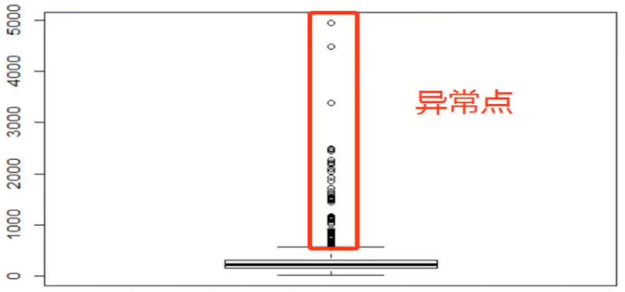
12.1 生产要素分析
12.1.2 生产要素生产要素的工作时长分析
设备运行时长度量
(数据12-2)根据设备运行记录，利用箱线图对一些异常的任务记录数据进行剔除(如任务耗时异常的记录等)，计算每台设备的运行时长总和。
箱线图:
车辆运行时长箱线图

Slide 10
12.1 生产要素分析
12.1.2 生产要素生产要素的工作时长分析
设备运行时长度量
数据中的异常值值得关注，忽视异常值的存在是十分危险的，不加剔除地把异常值包括在数据的计算分析过程中，会对结果造成不良影响；重视异常值的出现，分析其产生的原因。常常会成为发现问题进而改进决策的契机。异常值列表如图所示。
异常值列表
[1]912 868 646 1485 737 574 655 2184 1619 591 3380 825 002 619 584 844 1122 882 857 1921
[21]752 2445 2041 646 692 781 873 790 739 578 730 642 617 640 2098 1177 1528 1521 1011 638
[41] 866 804 626 2468 763 2220 647 1651 1451 1589 2499 720 2274 590 860 1153 622 1859 579 629
[61] 590 4473 597 585 671 678 1112 1503 4947 789 1164 1054 1136 581 638 119 615 626 797 784
[81]026 1717 576
可以发现，异常值为单次任务运行时长大于574秒的数据。因此对这些数据进行剔除后，计算各车辆的运行时长。

Slide 11
12.1 生产要素分析
12.1.2 生产要素生产要素的工作时长分析
设备运行时长度量
车辆的运行时长
小车编号 | 运行总时长（秒）
100142 | 1187
100146 | 477
100206 | 641
100223 | 484
100227 | 1277
100243 | 698
100260 | 692
100273 | 431
100280 | 944
100281 | 495
100292 | 1155
100293 | 605
100298 | 329
100306 | 979
…… | ……
574
车辆运行时长箱线图

Slide 12
12.1 生产要素分析
12.1.2 生产要素生产要素的工作时长分析
设备利用率的计算
思考:通过设备运行时长的计算，可以得到每台设备的运行情况。对于系统整体，如何衡量整个系统包含的所有设备的利用率？
设备利用率的计算:
由于仓库作业任务不均匀，所以按小时计算仓库设备的整体利用率更能代表仓库整体设备利用率。
每自然小时设备整体利用率=$\frac{该自然小时所有设备运行总时长(小时) }{仓库内AGV总数∗1小时 }$
根据上式，可以计算每自然小时设备整体利用率，可绘制出设备利用率的折线图观察利用率的变化趋势。
此外，还可计算以下两个指标代表一天的设备利用率情况。
设备利用率的均值:一天内所有自然小时设备整体利用率的平均值。
设备利用率的峰值:一天内所有自然小时设备整体利用率的最大值。

Slide 13
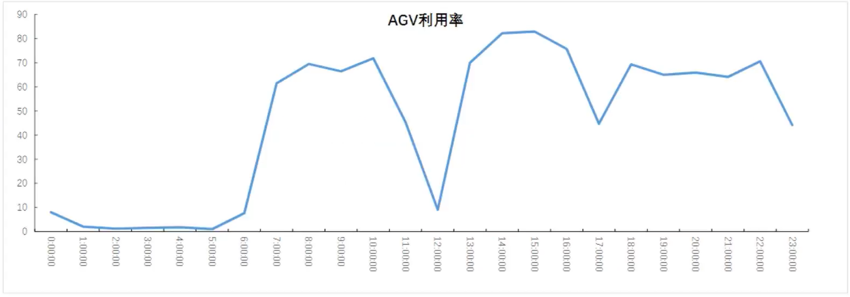
12.1 生产要素分析
12.1.2 生产要素生产要素的工作时长分析
图1AGV每自然小时整体利用率折线图
设备利用率的应用:
设备利用率均值和峰值的差距可以判断设备每小时利用率是否均衡。
均值和峰值的差距较小，表明设备在各时段的任务量是均衡的。
均值和峰值的差距较小且利用率数值较高时，表明可能存在设备不够用的情况。

Slide 14
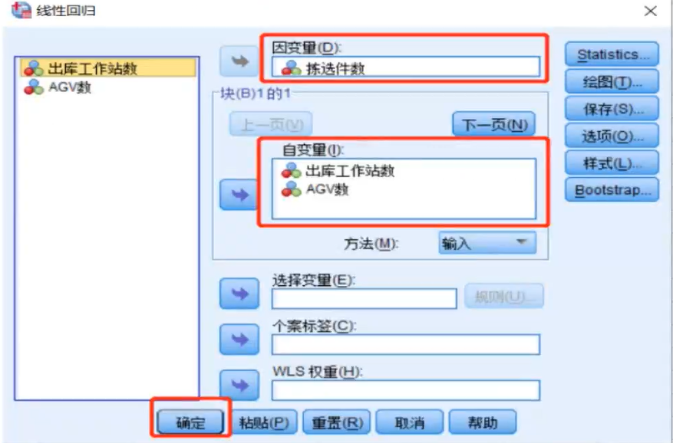
12.1 生产要素分析
12.1.3 利用多元线性回归拟合生产资源与产能的数量关系
利用多元线性回归拟合生产资源与产能的数量关系
实践教学与练习:
(数据12-3)以拣货作业为例，已知某仓库各自然小时拣选总件数、出库工作站数和AGV数量，如何构建拣选总件数和出库工作站和AGV之间的数量关系？请使用SPSS进行多元线性回归，写出关系表达式，并对模型进行相关检验。
SPSS

Slide 15
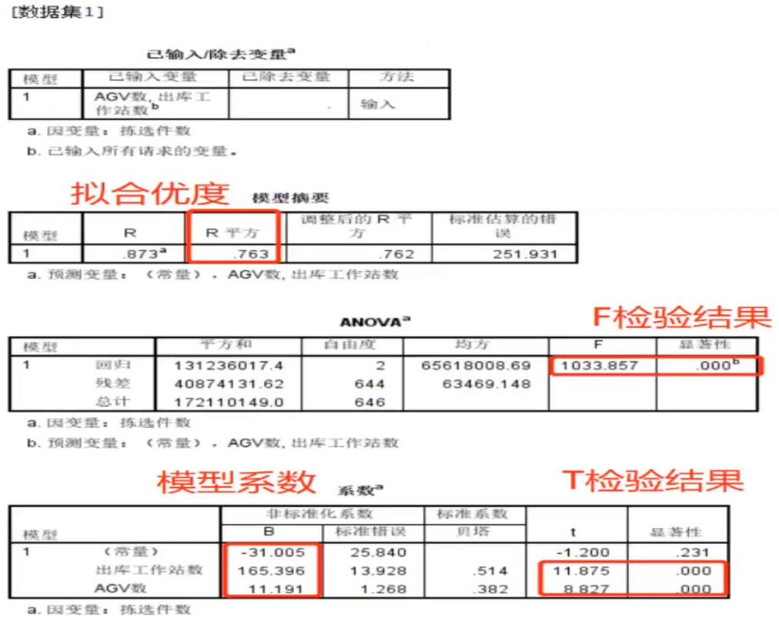
12.1 生产要素分析
12.1.3 利用多元线性回归拟合生产资源与产能的数量关系

Slide 16
12.1 生产要素分析
12.1.3 利用多元线性回归拟合生产资源与产能的数量关系
模型:
拣选件数=165.396*出库工作站数+11.191*AGV数-31.005
模型系数的含义:
当其他条件不变的情况下，出库工作站每增加1个，每自然小时仓库的拣选件数平均增加165件；
当其他条件不变的情况下，AGV每增加1个，每自然小时仓库的拣选件数平均增加11件；
模型检验结果:
F检验:F值为1033.857，p=0.000<0.01，通过检验，模型整体线性具有显著性。
T检验:两个系数的t检验值分别为11.8758827，且p=0.000<0.01说明模型系数具有显著性，自变量与因变量之间存在线性关系

Slide 17
12.1 生产要素分析
12.1.3 利用多元线性回归拟合生产资源与产能的数量关系
结合情景分析方法对资源进行合理配置
情景分析方法介绍:
情景分析法，是假定某种现象或某种趋势将持续到未来的前提下，对预测对象可能出现的情况或引起的后果作出预测的方法。通常用来对预测对象的未来发展作出种种设想或预计，是一种直观的定性预算方法。
情景分析方法的应用:
基于多元线性回归的方法，我们可以得到生产资源与产能之间的数量关系式。以多元回归中数据为例，在已知产能的情况下，即可得到工作站和AGV的最优数量配置。
模型:
拣选件数=165.396*出库工作站数+11.191*AGV数-31.005
假设每小时要完成拣选3000件，则可将3000代入到模型中，限制工作站数量，计算出库AGV数量
平均每小时拣选件数 | 出库工作站数量 | 出库AGV数量
3000 | 11 | 108
 | 12 | 93
 | 13 | 79

Slide 18
Part 02
仓储综合评价体系的构建与实例
仓储运营综合评价体系
利用综合评价方法对仓储运营情况评分

Slide 19
12.2 仓储综合评价体系的构建与实例
12.2.1 仓储运营综合评价体系
仓储运营综合评价体系的介绍
仓储综合评价体系是综合了各项物流作业和设备运营情况，搭建起的一套综合评价体系，帮助我们全面，系统的了解仓储运营的实际状况。
入库
入库总量、上架效率、入库工作站
出库
出库总量、订单结构、拣选效率、出库工作站
仓库运营
在库
整体情况、商品分散度、周转速度
地狼仓综合评价体系
AGV运行
AGV数量、利用率
异常总体
异常总量、变化趋势
设备异常
严重异常
占比、结构、环比
频发码点及设备
问题码点、异常小车

Slide 20
12.2 仓储综合评价体系的构建与实例
12.2.1 仓储运营综合评价体系
仓储运营综合评价体系的意义和作用
通过建立仓储运营综合评价体系，可以帮助企业全面、准确、动态地反仓储运营和设备的情况。
通过仓储综合评价体系，可以评价体系中的各项指标进行实时监督，可以及时发现仓储中存在的问题，为管理者提供决策依据，辅助研发和现场运营人员工作。
通过综合评价方法也可以从多角度对仓库进行系统评分，辅助仓库进行绩效考核。
构建仓储运营综合评价体系的步骤
首先，在构建仓储综合评价体系之前，需要明确构建综合评价体系的目的。根据目的选取相应的评价指标，搭建综合评价指标体系。

Slide 21
12.2 仓储综合评价体系的构建与实例
12.2.1 仓储运营综合评价体系
评价指标选取的原则
(1)科学性原则
科学性原则要求设计的指标体系应能够客观、如实地反映仓储运营的实际水平。
(2)可行性原则
可行性原则要求指标简单易行，数据容易得到，便于统计计算和分析比较，使现有人员能够很快地灵活掌握和运用。
(3)系统性原则
系统性原则要求各项指标之间相互联系、相互制约，应使之相互协调、互为补充，不能使指标之间相互矛盾或彼此重复。
(4)可比性原则
在对指标的分析过程中，重要的是要对指标进行比较，如本月运营情况与上月运营情况的对比，不同仓库之间的对比等，所以要求指标必须具有可比性。
(5)确定性原则
指标体系一日确定之后，应在一定时间内保持相对稳定，不宜经常变动，频繁修改。在执行一段时间之后，可以通过总结不断地进行改进和完善。

Slide 22
12.2 仓储综合评价体系的构建与实例
12.2.1 仓储运营综合评价体系
仓储综合评价体系的应用(对比分析法)
对比分析法介绍:
对比分析法是将两个或两个以上有内在联系的、可比的指标(或数量)进行对比分析，从而认识仓储企业的现状及其规律性。目前主要有四种对比方法。
对比分析方法 | 方法介绍
计划完成情况的对比分析 | 计划完成情况的对比分析是将同类指标的实际完成数或预计完成数与计划数进行对比分析，从而反应计划完成的绝对数和程度，分析计划完成或未完成的具体原因，总结经验，提出措施。
纵向动态对比分析 | 纵向动态对比分析是将仓储运营综合评价体系的同类有关指标在不同时间上的对比，如本期与基期(或上期)比、与历史平均水平比，与历史最高水平比等。这种对比反应事物的发展方向和速度，说明当前状态的纵向动态，分析增长或降低的原因并提出建议。
横向类比分析 | 横向类比分析是将仓储运营综合评价体系的有关指标在同一时期相同类型的不同仓库的对比分析。通过横向对比，更能够找出仓库之间的差距，分析原因和问题，及时进行优化
结构对比分析 | 结构对比分析是将总体分为不同性质的各部分，然后以部分数值和总体数值之比，来反映事物内部构成的情况，一般用百分数表示。

Slide 23
12.2 仓储综合评价体系的构建与实例
12.2.1 仓储运营综合评价体系
在仓储运营综合评价体系中，用的比较多的是纵向动态对比分析法和横向类比分析法
通过纵向动态对比分析法，可以对同一仓库不同时期的数据进行对比，了解仓库运营情况的变化趋势，及时发现问题并优化；
通过横向类比分析，可以对不同仓库进行对比，找出仓库运营情况的差异和不足。
通过对指标的分析，能发现运营中存在的问题，特别是对几个指标的综合分析，能找到彼此间联系和关键问题之所在，从而为仓储运营的优化提供依据。

Slide 24
12.2 仓储综合评价体系的构建与实例
12.2.1 仓储运营综合评价体系
运营模块 | 运营类别 | 运营指标 | 单位 | 平日 | 大促 | 6.18 | 6.18环比平日
入库 | 总量 | 日均入库SKU件数 | 件 | 27270 | 25401 | 16509 | -39%
 | 入库效率 | 平均每小时入库件数 | 件 | 2067 | 1893 | 917 | -56%
 |  | 入库效率 | 件/时/人 | 1203 | 1211 | 1121 | -7%
出库 | 总量 | 日均出库SKU件数 | 件 | 14132 | 29033 | 69492 | 392%
 | 订单结构 | 日均订单单量 | 单 | 7438 | 12097 | 18782 | 153%
 |  | 单均品类数(FN) | 种 | 1.2 | 1.7 | 2.3 | 92%
 |  | 单均件数(EQ) | 件 | 1.9 | 2.4 | 3.1 | 95%
 | 出库效率 | 拣选效率 | 件/时/人 | 399 | 489 | 842 | 111%
 |  | 平均每个出库华架面拣选SKU件数 | 件 | 2.5 | 3.3 | 5.2 | 108%
 |  | 平均每个出库货架面拣选SKU品类数 | 种 | 1.3 | 1.8 | 2.1 | 62%
 |  | 每工作站每小时agv车次-均值 | 次 | 153 | 156 | 168 | 10%
 |  | 每工作站每小时agv车次-峰值 | 次 | 289 | 281 | 260 | -10%
 |  | 平均AGV拣选位停留时长 | 秒 | 6.8 | 7.4 | 9.1 | 34%
 |  | 平均拣选每件SKU时长 | 秒 | 5.1 | 4.1 | 3.9 | -24%
 | 工作站 | 日均出库工作站数 | 个 | 7 | 8 | 12 | 71%
 |  | 日均每个出库工作站工作时长 | 小时 | 5.1 | 1.4 | 8.5 | 68%
在库 | 在库 | 在库SKU品类数 | 种 | 38877 | 39107 | 37982 | -2%
 |  | 每个货架面存放SKU品类数 | 种 | 27 | 27 | 24 | 11%
 |  | 每种SKU存放货架面数 | 面 | 3 | 4.5 | 3 | 0%
车辆情况 | 车辆情况 | 上线小车数 | 辆 | 148 | 162 | 165 | 11%
表 12.2.1 统计了平日、大促期间及6月 18 日当日某 AGV 仓的运营情况，请根据所提供的数据开展以下分析。
请描述大促期间该仓的投入和产出情况；
(2) 与平日相比，6 月 18 日该 AGV 仓的运营发生了哪些显著变化？
(3) 与平日相比，是什么原因导致6月 18 日的拣选效率有显著提升？
注:
平日是指5月1日5月31日的日均值；
大促是指6月1日6月20日(6月18)日均值；

Slide 25
12.2 仓储综合评价体系的构建与实例
12.2.1 仓储运营综合评价体系
大促期间，该AGV仓平均每日投入162辆AGV，利用率为67.4%，开启8个出库工作站，每个工作站平均工作74小时；产出为平均每日拣货12万单，2.9万件 SKU。
6月18当日，该仓的出库件数约是平日的5倍，单量增长约1.5倍，出库的拣货效率约是平日的2.1倍，达到每工作站每小时拣选842件。
平均每个出库货架面拣选SKU的大幅提高是导致拣选效率提高的主要原因，该指标相比平日提高了约1.1倍；其次，拣选时长从平日的每件5.1秒下降到6月18日的每件3.9秒，是促使效率提升的另一原因；最后，每工作站每小时到达AGV次未发生显著变化。因此，拣选效率的提升主要由前两个因素引致。

Slide 26
12.2 仓储综合评价体系的构建与实例
12.2.1 仓储运营综合评价体系
案例-地狼仓运营综合评价体系
运营模块 | 运营类别 | 运营指标 | 单位 | 仓库A |  |  | 仓库B
 |  |  |  | 9月 | 10月 | 环比 | 9月 | 10月 | 环比
入库 | 总量 | 日均入库SKU件数 | 件 | 26048 | 45601 | 75.1% | 11800 | 14567 | 23.4%
 | 入库效率 | 平均每个入库货架面上架SKU件数 | 件 | 48.4 | 32.3 | -33.2% | 21.3 | 18.7 | -12.3%
 |  | 平均每个入库货架面上架SKU品类数 | 种 | 5.6 | 3.3 | -40.6% | 3.1 | 2.4 | -21.0%
 |  | 平均AGV上架位停留时长 | 分钟 | 10 | 10 | -2.0% | 4 | 3 | -15.0%
 |  | 平均上架每件SKU时长 | 秒 | 11.6 | 14.2 | 22.3% | 8.5 | 7.7 | -9.5%
 |  | 平均每小时入库件数 | 件 | 1572 | 2046 | 30.1% | 866 | 1040 | 20.2%
 |  | 平均每工作站每小时入库体积 | 立方米 | 0.5 | 0.4 | -17.8% | 0.4 | 0.4 | 4.8%
 |  | 平均每工作站每小时入库重量 | 千克 | 122.3 | 86.9 | -28.9% | 94.6 | 102.8 | 8.6%
 |  | 每工作站每小时入库件数（自然小时） | 件/时 | 387.4 | 286.1 | -26.2% | 323.3 | 363.3 | 12.4%
 |  | 每工作站每小时入库件数-峰值（自然小时） | 件/时 | 1940 | 1068 | -45.0% | 882 | 1048 | 18.9%
 | 工作站 | 日均入库工作站数 | 个 | 8.1 | 13.7 | 69.3% | 5.2 | 5.9 | 14.1%
 |  | 日均每个入库工作站工作时长 | 小时 | 5.6 | 7.8 | 39.0% | 4.0 | 4.0 | -0.1%
右图为地狼仓运营运营综合评价体系，通过该体系能够直观的了解仓库在入库、出库、在库和设备运行的情况。
通过环比值，可以了解仓库运营情况的变化趋势，分析增长或降低的原因
通过几个相关指标的对比，辅助发现关键指标增长或降低的原因
通过仓库与仓库之间的横向对比，能够找出仓库之间的差距，分析原因及时进行优化

Slide 27
12.2 仓储综合评价体系的构建与实例
12.2.1 仓储运营综合评价体系
运营模块 | 运营类别 | 运营指标 | 单位 | 仓库A |  |  | 仓库B
 |  |  |  | 9月 | 10月 | 环比 | 9月 | 10月 | 环比
出库 | 总量 | 日均出库SKU件数 | 件 | 21026 | 37226 | 77.1% | 11270 | 11525 | 2.3%
 | 订单结构 | 日均订单单量 | 单 | 11662 | 15881 | 36.2% | 6288 | 6137 | -2.4%
 |  | 日均客单单量 | 单 | 11657 | 15876 | 36.2% | 6285 | 6136 | -2.4%
 |  | 客单单均品类数（EN） | 种 | 1.4 | 1.5 | 13.7% | 1.4 | 1.4 | 2.7%
 |  | 客单单均件数（EQ） | 件 | 1.82 | 2.41 | 32.7% | 1.78 | 1.92 | 8.2%
 | 出库效率 | 平均每个出库货架面拣选SKU件数（客单） | 件 | 1.95 | 2.08 | 6.7% | 1.75 | 1.83 | 5.0%
 |  | 平均每个出库货架面拣选SKU品类数（客单） | 种 | 1.3 | 1.3 | -2.3% | 1.3 | 1.3 | 1.6%
 |  | 每工作站每小时agv车次 - 均值 | 次 | 125.9 | 107.1 | -15.0% | 85.3 | 83.6 | -2.0%
 |  | 每工作站每小时agv车次 - 峰值 | 次 | 250 | 218 | -12.5% | 159 | 162 | 2.0%
 |  | 平均AGV拣选位停留时长 | 秒 | 11.68 | 14.12 | 20.9% | 14.98 | 15.18 | 1.4%
 |  | 平均拣选每件SKU时长 | 秒 | 6.58 | 7.39 | 12.4% | 9.22 | 8.86 | -3.9%
 |  | 平均每小时拣选件数（整仓） | 件 | 1068.4 | 1749.7 | 63.8% | 646.9 | 642.9 | -0.6%
 |  | 每工作站每小时拣选件数 | 件 | 260 | 237 | -8.7% | 149 | 154 | 2.9%
 |  | 每工作站每小时拣选件数-峰值 | 件 | 541.47 | 655.81 | 21.1% | 321.53 | 321.77 | 0.1%
 | 工作站 | 日均出库工作站数 | 个 | 6.60 | 10.74 | 62.8% | 5.00 | 5.06 | 1.3%
 |  | 日均每个出库工作站工作时长 | 小时 | 9.8 | 11.8 | 19.9% | 11.0 | 11.2 | 1.4%

Slide 28
12.2 仓储综合评价体系的构建与实例
12.2.1 仓储运营综合评价体系
运营模块 | 运营类别 | 运营指标 | 单位 | 仓库A |  |  | 仓库B
 |  |  |  | 9月 | 10月 | 环比 | 9月 | 10月 | 环比
在库 | 在库 | 日均在库SKU品类数 | 种 | 31332 | 44166 | 41.0% | 19887 | 20533 | 3.3%
 |  | 平均每个货架面存放体积 | 立方分米 | 114.1 | 249.0 | 118.3% | 135.2 | 192.4 | 42.3%
 |  | 平均每个货架面存放体积/货架面容积 | % | 16.7 | 36.6 | 118.3% | 19.9 | 28.2 | 42.3%
 |  | 平均每个货架面存放重量 | 千克 | 28 | 56 | 101.8% | 37 | 55 | 47.8%
 |  | 日均每个货架面存放SKU品类数 | 种 | 20.30 | 20.58 | 1.4% | 16.53 | 20.32 | 22.9%
 |  | 日均每种SKU存放货架面数 | 面 | 1.49 | 1.73 | 16.5% | 1.42 | 1.70 | 19.1%
 |  | 月存货周转天数 | 天 | 9 | 12 | 37.2% | 10 | 16 | 54.5%
 |  | 月存货周转率 | % | 3.45 | 2.51 | -27.1% | 3.01 | 1.95 | -35.3%
车辆情况 | 车辆情况 | 日均上线小车数 | 辆 | 106.5 | 147.9 | 38.9% | 46.3 | 49.1 | 5.9%
 |  | AGV整体利用率-均值 | % | 61.58 | 63.10 | 2.5% | 60.77 | 61.98 | 2.0%
 |  | AGV整体利用率-峰值 | % | 81.5 | 82.2 | 0.9% | 78.6 | 79.6 | 1.3%

Slide 29
12.2 仓储综合评价体系的构建与实例
12.2.1 仓储运营综合评价体系
综合评价方法介绍
定义:
使用比较系统的、规范的方法对于多个指标、多个单位同时进行评价的方法，称为综合评价方法。也叫多指标综合评价方法。综合评价的方法一般是主客观结合的，方法的选择需基于实际指标数据情况选定，最为关键的是指标的选取，以及指标权重的设置。
定性评价方法
定量评价方法
1.层次分析法
2.关联矩阵法
1.主成分分析法
2.熵值法
依靠专家经验打分的专家经验法
依靠计量模型的客观复制法

Slide 30
12.2 仓储综合评价体系的构建与实例
12.2.2 利用综合评价方法对仓储运营情况打分
综合评价方法在仓储运营中的应用:
通过综合评价方法，可以对仓库的运营情况进行打分和评比，便于绩效管理，对加强仓储管理工作，提升运营能力，提高管理的业务和技术水平是十分必要的。
关联矩阵法介绍
01. 关联矩阵法是常用的系统综合评价法，它主要是用矩阵形式来表示替代方案有关评价指标及其重要度与方案关于具体指标的价值评定量之间的关系。
02. 关联矩阵法是对多目标系统方案从多个因素出发综合评定优劣程度的方法，是一种定量与定性相结合的评价方法，他用矩阵形式来表示各替代方案有关评价指标的评价值，然后计算个方案评价值的加权和，再通过分析比较，确定评价值加权和最大的方案即为最优方案。
03. 它是采用矩阵式确定系统评价指标体系及其相应的权重，然后对评价系统的各个方案计算其综合评价值--各评价项目评价值的加权和。

Slide 31
12.2 仓储综合评价体系的构建与实例
12.2.2 利用综合评价方法对仓储运营情况打分
应用关联矩阵法的关键，在于确定每个评价指标的相对重要度(即权重W_{j})以及根据评价主体给定的评价指标的评价尺度，确定方案关于评价指标的价值评定量(V_{ij})。
关联矩阵法的特点是引进了权重概念，对各评估要素在总体评价中的作用进行了区别对待。

Slide 32
12.2 仓储综合评价体系的构建与实例
12.2.2 利用综合评价方法对仓储运营情况打分
关联矩阵法的步骤:
01.确定指标体系
指标模块。不同方案的评估量表的模块内容可以不一样，根据评估内容覆盖面的差异，指标模块也可以根据需要分成不同的模块。
一级指标，又称为指标项目。
二级指标，是对一级指标模块的进一步细分得来的。有些复杂的量表还包括三级指标
02.确定权重体系
在指标体系中，各个指标对于评价主体的重要程度是不同的，这种重要程度的差别需要通过在个指标中分配不同的权重来体现。一组评价指标所相对应的权重组成了权重体系。
任何一组权重{$W_{i}$|i=1,2,…n}体系必须满足下述两个条件。0<$W_{i}$≤1(i=1,2,....n)设某个一级指标体系为{$x_{i}$|i=1,2，…n}，其对应的权重体系为{$W_{i}$=1，2,…n }，则有
$$\sum_{i=1}^{n}{w_{i}=1}$$
该评价的二级指标体系为{$X_{ij}$；i=1,2,…,n；j=1,2,…m}，对于更多级指标可以以此类推。

Slide 33
12.2 仓储综合评价体系的构建与实例
12.2.2 利用综合评价方法对仓储运营情况打分
关联矩阵法的步骤:
03.单项评价
单项评价通常有以下两种方法:
①专家评定法：由专家打分，去掉最低分和最高分，取算术平均值。
②德尔菲函询法：利用专家的知识和长期积累的经验，减轻权威的影响。
04.综合评估
在二级指标体系中，评估者对被评估者做出评估值，则其对应的权重体系{$W_{ij}/$i=1,2... n；j=1,2....m}应满足:
①0<$W_{ij}$≤1(i=1,2,..., n；j=1,2,....,m)
②$V_{i}$代表综合评价值，$V_{ij}$代表单项评价值，$W_{j}$代表各项权重。

Slide 34
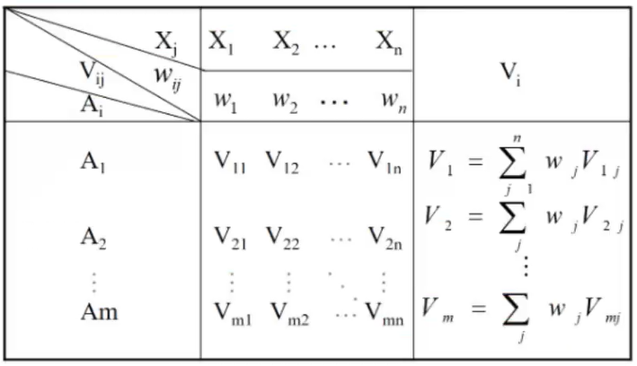
12.2 仓储综合评价体系的构建与实例
12.2.2 利用综合评价方法对仓储运营情况打分
$A_{i}$(i=1,2,…n) 评价对象
$X_{j}$(j=1,2,…n) 评价指标
$W_{j}$(j=1,2,…n) 评价指标权重
0<$w_{i}$<1，$\sum_{i=1}^{n}{w_{i}=1}$
$V_{ij}$ 第i个评价对象$A_{i}$的第j个指标的价值评定量

Slide 35
12.2 仓储综合评价体系的构建与实例
12.2.2 利用综合评价方法对仓储运营情况打分
利以地狼仓运营综合评价体系9月的数据为例，利用关联矩阵法对仓库运营情况进行评分。
1.确定指标体系
地狼仓运营综合评价体系中，已包含了各项指标。我们在此挑选几个最为重要的指标进行综合评分。选择的指标(不涉及二级指标)及相关数据(数据12-5)如下图所示:
运营指标 | 单位 | 权重 | 仓库A | 仓库B | 仓库C | 仓库D
每工作站每小时入库件数 | 件/时 | 0.25 | 387.4 | 323.3 | 391.8 | 373.5
平均每个出库货架面拣选SKU件数 | 件 | 0.15 | 1.95 | 1.75 | 1.84 | 2.22
平均拣选每件SKU时长 | 秒 | 0.15 | 6.58 | 9.22 | 6.84 | 7.83
每工作站每小时拣选件数 | 件 | 0.25 | 260 | 149 | 167 | 186
平均每个货架面存放体积/货架面容积 | % | 0.1 | 16.7 | 19.9 | 14.9 | 42.3
月存货周转天数 | 天 | 0.1 | 9 | 10 | 12 | 17

Slide 36
12.2 仓储综合评价体系的构建与实例
12.2.2 利用综合评价方法对仓储运营情况打分
2.确定指标权重
根据专家给出建议，各指标的权重分别为:
运营指标 | 单位 | 权重
每工作站每小时入库件数 | 件/时 | 0.25
平均每个出库货架面拣选SKU件数 | 件 | 0.15
平均拣选每件SKU时长 | 秒 | 0.15
每工作站每小时拣选件数 | 件 | 0.25
平均每个货架面存放体积/货架面容积 | % | 0.1
月存货周转天数 | 天 | 0.1

Slide 37
12.2 仓储综合评价体系的构建与实例
12.2.2 利用综合评价方法对仓储运营情况打分
3.单项评价
由于平均拣选每件SKU的时长和存货周转天数为负向指标，值越小越好，因此先将其指标取值取倒数(即用1除以指标值)。平均拣选每件SKU的时长和存货周转天数取倒数后的数据如下图所示:
运营指标 | 单位 | 权重 | 仓库A | 仓库B | 仓库C | 仓库D
每工作站每小时入库件数 | 件/时 | 0.25 | 387.4 | 323.3 | 391.8 | 373.5
平均每个出库货架面拣选SKU件数 | 件 | 0.15 | 1.95 | 1.75 | 1.84 | 2.22
平均拣选每件SKU时长(取倒数) | 秒 | 0.15 | 0.15 | 0.11 | 0.15 | 0.13
每工作站每小时拣选件数 | 件 | 0.25 | 260 | 149 | 167 | 186
平均每个货架面存放体积/货架面容积 | % | 0.1 | 16.7 | 19.9 | 14.9 | 42.3
月存货周转天数(取倒数) | 天 | 0.1 | 0.11 | 0.1 | 0.08 | 0.06

Slide 38
12.2 仓储综合评价体系的构建与实例
12.2.2 利用综合评价方法对仓储运营情况打分
为了避免数据量纲的影响，对指标值进行数据标准化操作，将标准化后的数值做为单项评价值。在进行数据标准化前，需先计算各指标的均值和标准差。
运营指标 | 单位 | 权重 | 仓库A | 仓库B | 仓库C | 仓库D | 均值 | 标准差
每工作站每小时入库件数 | 件/时 | 0.25 | 387.4 | 323.3 | 391.8 | 373.5 | 369 | 31.5
平均每个出库货架面拣选SKU件数 | 件 | 0.15 | 1.95 | 1.75 | 1.84 | 2.22 | 1.9 | 0.2
平均拣选每件SKU时长(取倒数) | 秒 | 0.15 | 0.15 | 0.11 | 0.15 | 0.13 | 0.1 | 0
每工作站每小时拣选件数 | 件 | 0.25 | 260 | 149 | 167 | 186 | 190.4 | 48.6
平均每个货架面存放体积/货架面容积 | % | 0.1 | 16.7 | 19.9 | 14.9 | 42.3 | 23.4 | 12.7
月存货周转天数(取倒数) | 天 | 0.1 | 0.11 | 0.1 | 0.08 | 0.06 | 0.1 | 0

Slide 39
12.2 仓储综合评价体系的构建与实例
12.2.2 利用综合评价方法对仓储运营情况打分
3.单项评价
对各指标进行数据标准化，数据标准化的计算过程见下图:

Slide 40
12.2 仓储综合评价体系的构建与实例
12.2.2 利用综合评价方法对仓储运营情况打分
数据标准化的结果见下图:
运营指标 | 单位 | 权重 | 仓库A | 仓库B | 仓库C | 仓库D
每工作站每小时入库件数 | 件/时 | 0.25 | 0.59 | -1.45 | 0.72 | 0.14
平均每个出库货架面拣选SKU件数 | 件 | 0.15 | 0.05 | -0.95 | -0.47 | 1.37
平均拣选每件SKU时长(取倒数) | 秒 | 0.15 | 0.93 | -1.27 | 0.64 | -0.3
每工作站每小时拣选件数 | 件 | 0.25 | 1.43 | -0.85 | -0.49 | -0.1
平均每个货架面存放体积/货架面容积 | % | 0.1 | -0.53 | -0.28 | -0.67 | 1.48
月存货周转天数(取倒数) | 天 | 0.1 | 1.06 | 0.42 | -0.2 | -1.28

Slide 41
12.2 仓储综合评价体系的构建与实例
12.2.2 利用综合评价方法对仓储运营情况打分
4.综合评价
根据标准化后的数据计算各仓库的评分:
仓库A:V=0.59*0.25+0.05*0.15+0.93*0.15+1.43*0.25+(-053)01+1.06*0.1=0.71
仓库B:V=(-1.45)*0.25+(-0.95)*0.15+(-127)*0.15+(-085)*0.25+(-028)*01+0.42*0.1=-0.89仓库C:V=0.72*0.25+(-0.47)*0.15+0.64*0.15+(-0.49)*0.25+(-067)*0.1+(-02)*0.1=-0.004
仓库D:V=0.14*0.25+1.37*0.15+(-03)*0.15+(-01)*0.25+148*01+(-128)*0.1=0.19
根据综合评价得分，得分排序为:仓库A>仓库D>仓库C>仓库B

Slide 42
12.2 仓储综合评价体系的构建与实例
12.2.2 利用综合评价方法对仓储运营情况打分
(数据12-6)
请根据某仓库2019年10月的数据:
(1)平均每日开启几个出库工作站、几个入库工作站、几个盘点工作站？(结果保留一位小数)
提示：若某天未开启盘点工作站，则改日盘点工作站数量为0。
(2)计算每日出库任务的总小时数，并绘制每日出库任务的总小时数的折线图，根据折线图可以得出哪些结论？
(3)分别计算每个工作人员平均每日执行出库、入库和盘点任务的小时数，将数据填入下表。
任务类型 | 工作站编号 | 工作人员 | 任务开始时间 | 任务结束时间 | 任务时间差 | 日期
出库 | 1003 | A | 2019/05/01 00:23:57 | 2019/05/01 00:33:28 | 571 | 2019/5/1
出库 | 1003 | A | 2019/05/01 00:45:57 | 2019/05/01 00:47:15 | 78 | 2019/5/1
出库 | 1003 | A | 2019/05/01 00:48:06 | 2019/05/01 00:48:41 | 35 | 2019/5/1
出库 | 1003 | A | 2019/05/01 00:48:47 | 2019/05/01 01:20:02 | 1875 | 2019/5/1
出库 | 1003 | A | 2019/05/01 07:58:02 | 2019/05/01 08:22:34 | 1472 | 2019/5/1
…… | …… | …… | …… | …… | …… | ……
 | 出库 | 盘点 | 入库 | 总计
A
B
C
E
F
J
总计

Slide 43
12.2 仓储综合评价体系的构建与实例
12.2.2 利用综合评价方法对仓储运营情况打分
答案:
(1)平均每日开启2.5个出库工作站、2.4个入库工作站、1.0个盘点工作站
(2)每日出库任务的总小时数呈现逐渐增长的趋势
(3)表格如下：
 | 出库 | 盘点 | 入库 | 总计
A | 1.6 | - | - | 1.6
B | 1.9 | 0.1 | - | 1.9
C | - | - | 2.3 | 2.3
E | - | 0.1 | 2.6 | 2.6
F | - | 0.2 | 1.7 | 1.5
J | - | - | 1.9 | 1.9
总计 | 3.5 | 0.2 | 5.2 | 8.6

Slide 44
THE END
THE END
THANKS
THANKS

Slide 45
期末考核方式：（二选一）
1、结合本学期所学内容，提交一篇与大数据分析相关的文章
（不限题材、不限内容，只需与大数据分析相关，字数不少于1500字）
2、根据所学专业，结合下列题目撰写一篇小论文（图表结合）
（1）冷链物流行业发展现状分析
提示：冷链市场规模、冷链产品分类与占比、冷库库容总量与增长、冷藏车保有量与增长率、冷库面积占比等
（2）中国报关行业发展前景分析
提示：报关单量、市场规模、企业数量规模、进出口贸易总额（同比和环比）等
提交时间：命名方式：专业班级+姓名.word
2022年12月8日（第十五周周四下午）
THANKS

